Slide 1



NĂM HỌC 2017 - 2018
SINH HỌC 7
Notes:
-Thân Thị Diệp Nga- ĐH Thủ Dầu Một-

Slide 2
Em hãy kể tên một số động vật thuộc lớp Giáp xác mà em biết và cho biết loài nào có ở địa phương em?
- Một số Giáp xác thường gặp: Tôm, cua, ghẹ, cáy…
- Ở địa phương thường gặp: Cua đồng, cáy, tôm sông…

Slide 3



BÀI 24
ĐA DẠNG VÀ VAI TRÒ CỦA LỚP GIÁP XÁC

Slide 4





NỘI DUNG:
I- Một số giáp xác khác
II- Vai trò thực tiễn

Slide 5
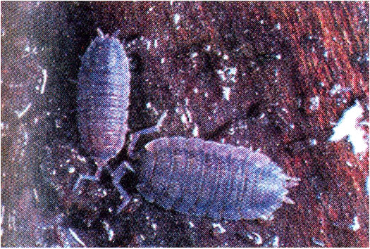
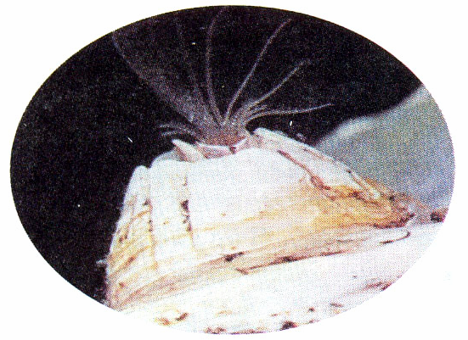
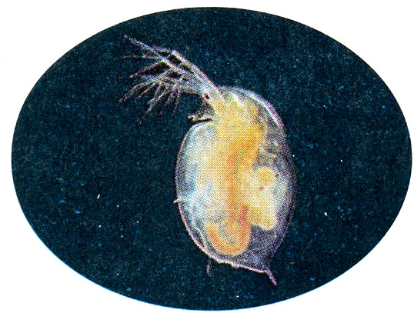
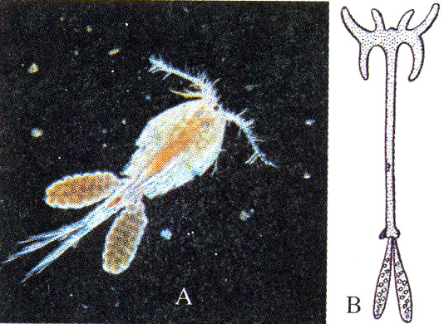
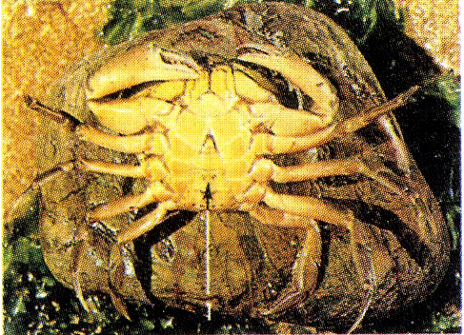
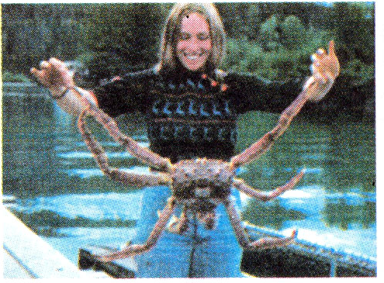
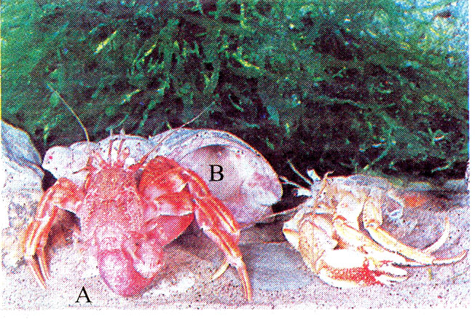
I. MỘT SỐ GIÁP XÁC KHÁC
Mọt ẩm
Con sun
Rận nước
Chân kiếm
Cua đồng đực
Cua nhện
Tôm ở nhờ

Slide 6
I. MỘT SỐ GIÁP XÁC KHÁC
Đặc điểm Đại điện | Kích thước | Cơ quan di chuyển | Lối sống
1-Mọt ẩm
2-Sun
3-Rận nước
4-Chân kiếm
5-Cua đồng
6-Cua nhện
7-Tôm ở nhờ
Các từ gợi ý | nhỏ; rất nhỏ; lớn; rất lớn | chân; chân kiếm; chân bò; râu; | tự do; kí sinh; cố định; ở cạn; hang hốc; ẩn mình

Slide 7
I. MỘT SỐ GIÁP XÁC KHÁC
Kích thước nhỏ
Rận nước
Chân kiếm
Mọt ẩm

Slide 8
I. MỘT SỐ GIÁP XÁC KHÁC
Kích thước lớn
Cua đồng đực
Tôm ở nhờ
Cua nhện

Slide 9
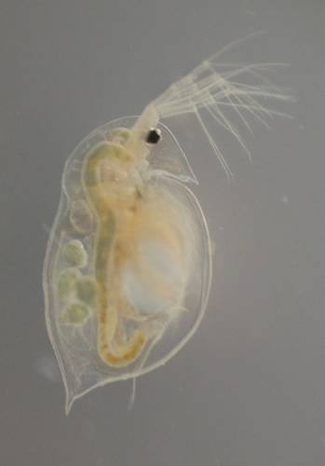
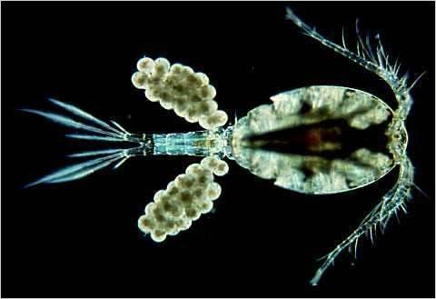
I. MỘT SỐ GIÁP XÁC KHÁC
Có lợi
Rận nước
Chân kiếm tự do

Slide 10
I. MỘT SỐ GIÁP XÁC KHÁC
Có lợi
Cua đồng
Cua nhện
Tôm ở nhờ

Slide 11
I. MỘT SỐ GIÁP XÁC KHÁC
Đặc điểm Đại điện | Kích thước | Cơ quan di chuyển | Lối sống | Đặc điểm khác
1-Mọt ẩm | Nhỏ | Chân | Tự do, ở cạn | Thở bằng mang
2-Sun | Nhỏ |  | Cố định | Sống bám vào vỏ tầu
3-Rận nước | Rất nhỏ | Râu | Tự do | Mùa hạ sinh toàn con cái
4-Chân kiếm | Rất nhỏ | Chân kiếm | Tự do, kí sinh | Kí sinh: phần phụ tiêu giảm
5-Cua đồng | Lớn | Chân bò | Tự do, hang hốc | Phần bụng tiêu giảm
6-Cua nhện | Rất lớn | Chân bò | Tự do | Chân dài giống nhện
7-Tôm ở nhờ | Lớn | Chân bò | Tự do, ẩn mình | Phần bụng vỏ mỏng và mềm

Slide 12
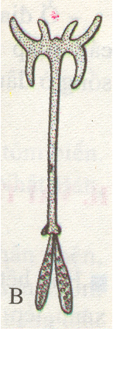
I. MỘT SỐ GIÁP XÁC KHÁC
Có hại
Con sun
Chân kiếm kí sinh

Slide 13
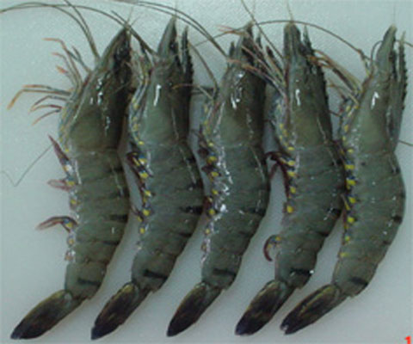
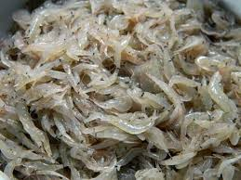
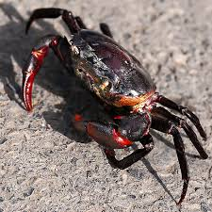
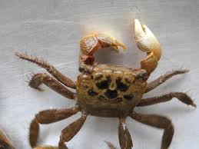
I. MỘT SỐ GIÁP XÁC KHÁC
Một số giáp xác ở địa phương:
Tôm sông
Tép
Cua đồng
Con cáy

Slide 14
I. MỘT SỐ GIÁP XÁC KHÁC
Sự đa đạng của lớp Giáp xác thể hiện ở những đặc điểm nào?

Slide 15
I. MỘT SỐ GIÁP XÁC KHÁC
 Lớp Giáp xác rất đa dạng:
+ Có số lượng loài lớn (khoảng 20 nghìn loài)
+ Có nhiều hình dạng, kích thước khác nhau
+ Sống ở các môi trường khác nhau (nước ngọt,
nước mặn,nước lợ, ở cạn…)
+ Có lối sống, tập tính phong phú (tự do, kí sinh,
cố định…)

Slide 16
II. VAI TRÒ THỰC TIỄN
Bảng. Ý nghĩa thực tiễn của lớp Giáp xác
STT | Các mặt ý nghĩa thực tiễn | Tên các loài ví dụ | Tên các loài có ở địa phương
1 | Thực phẩm đông lạnh
2 | Thực phẩm khô
3 | Nguyên liệu để làm mắm
4 | Thực phẩm tươi sống
5 | Có hại cho giao thông thuỷ
6 | Kí sinh gây hại cá
… | … | … | …

Slide 17
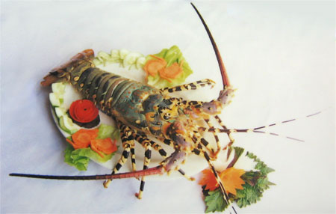
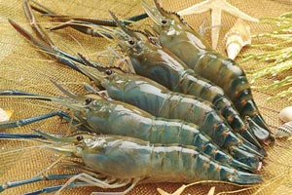
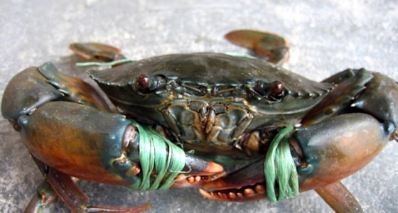
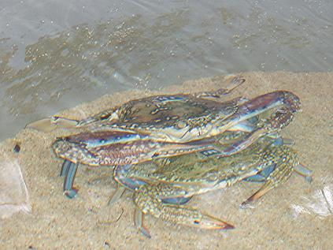
II. VAI TRÒ THỰC TIỄN
Thực phẩm tươi sống:
Tôm hùm
Tôm càng xanh
Cua biển
Ghẹ
Tôm nương

Slide 18
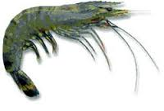
II. VAI TRÒ THỰC TIỄN
Thực phẩm tươi sống:
Tôm sông
Tép
Cua đồng
Cáy

Slide 19
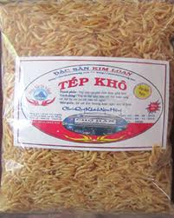
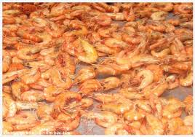
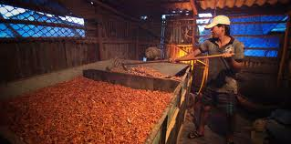
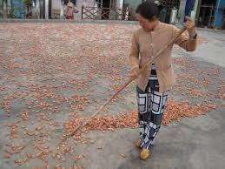
II. VAI TRÒ THỰC TIỄN
Các loại tôm, tép, … khô:

Slide 20
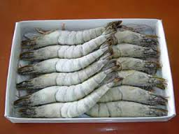
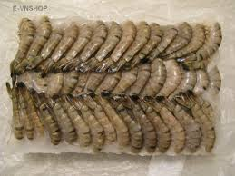
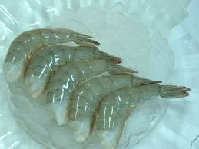
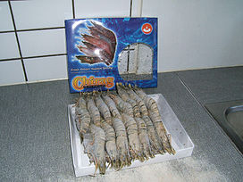
II. VAI TRÒ THỰC TIỄN
Tôm đông lạnh:

Slide 21
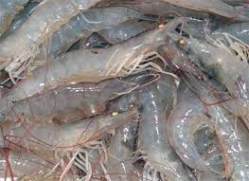
II. VAI TRÒ THỰC TIỄN
Tôm đông lạnh:
Tôm càng xanh
Tôm nương

Slide 22
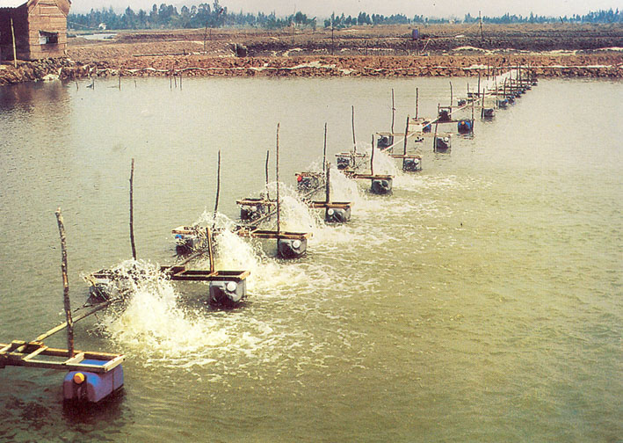
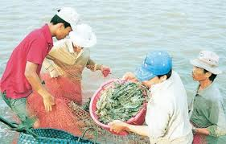
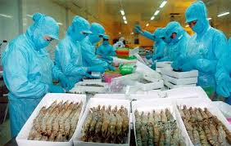
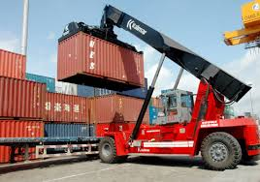
II. VAI TRÒ THỰC TIỄN
Nuôi và sản xuất tôm ở nước ta:

Slide 23
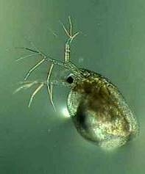
II. VAI TRÒ THỰC TIỄN
Nhiều loài giáp xác nhỏ:
Rận nước
Chân kiếm tự do

Slide 24
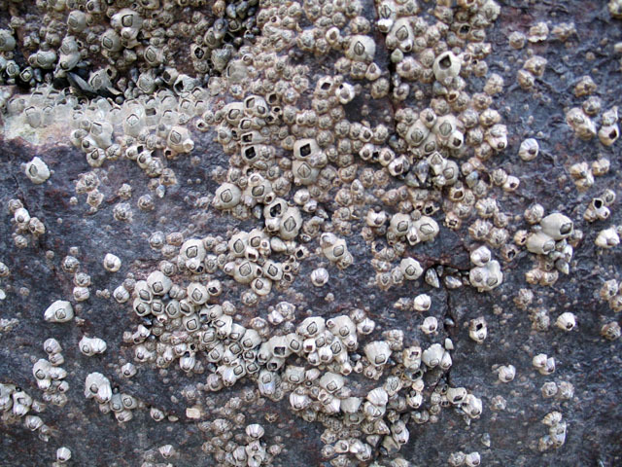
II. VAI TRÒ THỰC TIỄN
Một số giáp xác gây hại:
Sun
Chân kiếm kí sinh

Slide 25
II. VAI TRÒ THỰC TIỄN
Bảng. Ý nghĩa thực tiễn của lớp Giáp xác
STT | Các mặt ý nghĩa thực tiễn | Tên các loài ví dụ | Tên các loài có ở địa phương
1 | Thực phẩm đông lạnh | Tôm sú, tôm he, tôm hùm, … | Tôm , tép, …
2 | Thực phẩm khô | Tôm, tép, … | Tôm , tép, …
3 | Nguyên liệu để làm mắm | Tôm, tép, cua, cáy, còng… | Tôm, tép, cua, …
4 | Thực phẩm tươi sống | Tôm hùm, cua biển, ghẹ, ruốc,… | Cua đồng, tôm càng xanh, tôm sông, tép, …
5 | Có hại cho giao thông thuỷ | Sun
6 | Kí sinh gây hại cá | Chân kiếm kí sinh | Chân kiếm kí sinh
… | … | … | …

Slide 26
II. VAI TRÒ THỰC TIỄN
Lớp Giáp xác có những lợi ích và tác hại gì?

Slide 27
II. VAI TRÒ THỰC TIỄN
Hầu hết giáp xác đều có lợi, một số nhỏ gây hại:
- Có lợi:
+ Là thực phẩm quan trọng của con người.
+ Là nguồn thức ăn của cá và nhiều động vật khác.
+ Là loại thuỷ sản xuất khẩu hàng đầu của nước ta.
- Tác hại:
+ Có hại cho giao thông đường thuỷ.
+ Kí sinh gây hại cho cá.
+ Truyền bệnh giun sán.

Slide 28
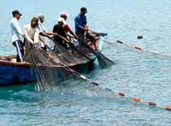
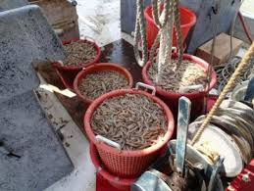
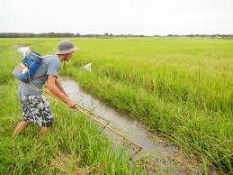
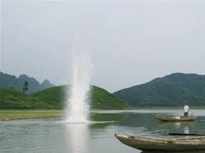
II. VAI TRÒ THỰC TIỄN
Nhiều loài giáp xác bị khai thác quá mức, đánh bắt không đúng
Đánh bắt bằng mìn
Đánh bắt bằng điện

Slide 29
II. VAI TRÒ THỰC TIỄN
Làm cạn kiệt nguồn thuỷ sản; giảm nguồn thức ăn của nhiều động vật và con người; giảm sự đa dạng sinh học và gây ô nhiễm môi trường
Đánh bắt bằng mìn
Đánh bắt bằng điện

Slide 30
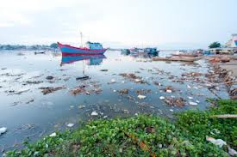
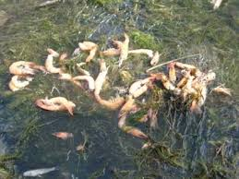
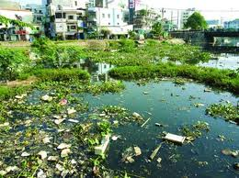
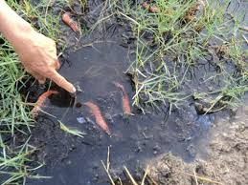
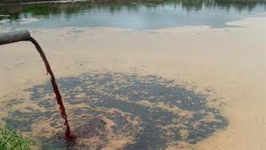
II. VAI TRÒ THỰC TIỄN
Ô nhiễm môi trường
Tôm chết

Slide 31
II. VAI TRÒ THỰC TIỄN
Chúng ta cần làm gì để bảo vệ các loài giáp xác có lợi?
 Để bảo vệ và phát triển nguồn lợi giáp xác, cần:
- Có biện khai thác hợp lí, kết hợp với nuôi trồng và
nhân giống những loài có giá trị.
- Có ý thức bảo vệ các loài giáp xác và động vật có ích khác.
- Có ý thức bảo vệ môi trường sống.

Slide 32
1- Nhóm động vật nào thuộc lớp Giáp xác?
Tôm sông, ba ba, cua đồng, sun.
Tôm sú, cua biển, ghẹ, ruốc, cáy.
Tôm ở nhờ, mọt ẩm, mực, mối.
Tôm nương, rận nước, nhện, cua đồng.
2- Giáp xác chủ yếu sống ở môi trường nào?
a. Trên không
b. Ở trên cạn.
b. Ở trên cây.
d. Ở dưới nước.

Slide 33

DẶN DÒ
Về nhà, học bài trả lời câu hỏi SGK trang 81; vận dụng hiểu biết về bài học vào việc bảo vệ các loài giáp xác có lợi, bảo vệ môi trường sống.
- Đọc mục “Em có biết”.
- Tìm hiểu trước bài: Nhện và sự đa dạng của lớp Hình nhện

Slide 34



CHÚC CÁC EM HỌC TỐT
Notes:
Thân Thị Diệp Nga- Bình Dương

